Slide 1
春节前安全培训
2022
虎年大吉
虎虎生威

Slide 2
公司防疫要求
工厂节前检查
目录
办公室安全
交通安全
居家安全
爆竹燃放安全

Slide 3
1
公司防疫要求

Slide 4
春节将至，但全国防疫形势依然严峻，多地持续有新增病例，加之国外变异病毒开始蔓延，今年春节个人与集体防疫仍是重中之重。
节日期间，人员流动加大、市场交易活跃，聚集活动增多，疫情防控形势更加严峻复杂。员工在做好个人防护的同时，要严格按照各地的防疫要求，积极配合，度过一个平安健康的春节。

Slide 5
出行防护
一
出行前准备
1、出行前关注目的地的疫情风险等级，如目的地调整为中、高风险地区的情况,如非必要尽量避免前往。
2、出行前要配备足够数量的口罩、免洗手消毒液等防护物品;注意气候变化，备齐保暖衣物，防止着凉。

Slide 6
出行防护
二
出行期间防护
1、乘坐飞机、火车等交通工具时要遵守安全秩序和相关防疫管理要求，全程正确佩戴口罩，做好手卫生，并妥善保存票据以便查询。
2、游玩过程中要有序排队，与他人保持安全距离，不聚集、不扎堆，避免人群拥挤。
3、前往密闭或人流较多的场所时要佩戴口罩。
4、出行的全过程中都要保持良好的卫生习惯，注意咳嗽礼仪，随时做好手卫生。
5、住宿时应选择卫生条件良好的酒店、宾馆、民宿等，入住后及时开窗通风。
6、出行期间出现发热、干咳等呼吸道症状应及时做好个人防护并前往就近医疗机构就诊。

Slide 7
出行防护
三
乘坐火车注意事项
一是配合车站做好进出站测温工作。体温在37.3℃以上，应自觉接受地方防控部门的排查。
二是进站、乘车全程佩戴口罩，咳嗽、打喷嚏应注意遮挡。
三是在车站候车时，保持安全距离，尽量减少人员聚集。乘车中，对号就座，减少车上走动流动。
四是维护站车环境卫生，不随地吐痰，不乱扔废弃物，培养健康文明的生活方式，提高健康意识。

Slide 8
个人防护
戴口罩、常通风、勤洗手
不扎堆、保清洁、保距离

Slide 9
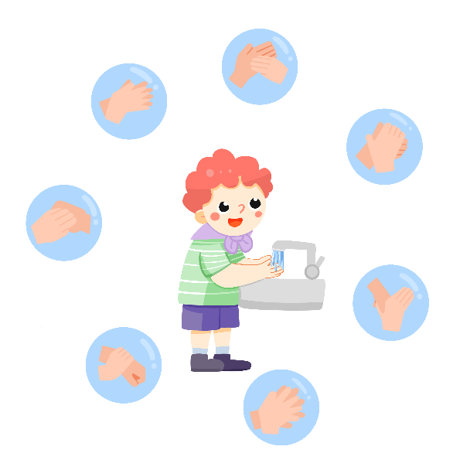
个人防护
七步洗手法的口诀和要领
（1）内：手掌相对揉搓；
（2）外：手心揉搓手背；
（3）夹：掌心相对，手指交叉揉搓；
（4）弓：弓起手指，双手互握，揉搓骨头突出部位；
（5）大：一只手握住另一只手的拇指转动揉搓；
（6）立：五指并拢，将指尖立于另一掌心处，旋转揉搓；
（7）腕：一只手握住另一只手的腕部，并旋转揉搓。

Slide 10
个人防护
三
正确使用口罩
（1）不管是一次性口罩，还是医用口罩，都是有正反面的。就拿一次性口罩来说，大部分颜色深的是正面，正面应该朝外，具体请阅读口罩包装上的说明书；
（2）注意带有金属条的部分应该在口罩的上方，不要戴反了。分清楚口罩的正面、反面、上端、下端后，先将手洗干净，确定口罩是否正确之后，将两端的绳子挂在耳朵上；
（3）将口罩佩戴完毕后，需要用双手压紧鼻梁两侧的金属条，使口罩上端紧贴鼻梁，然后向下拉伸口罩，使口罩不留有褶皱，最好覆盖住鼻子和嘴巴。

Slide 11
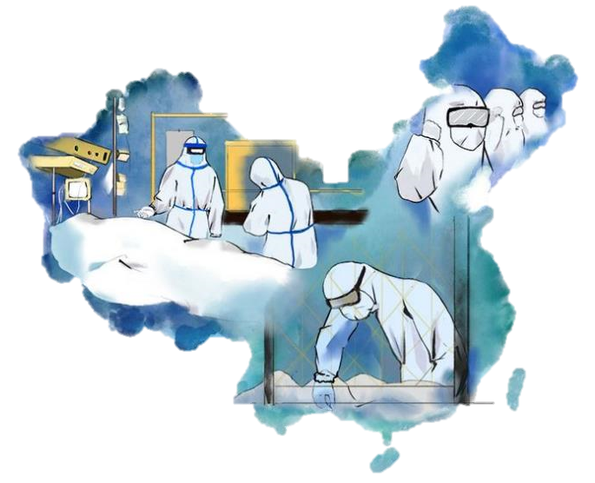
其他要求
密切关注最新公布的全国疫情风险信息
目前我国境内大部分地区均为疫情低风险地区，但仍有部分地区出现新冠肺炎本土疫情。建议公众制定出行计划时尽量避免前往国内中、高风险地区。如确需前往中、高风险地区，要按防疫要求落实往返地健康管理措施。

Slide 12
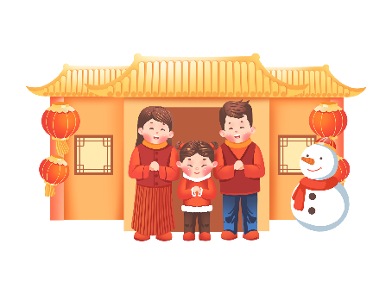
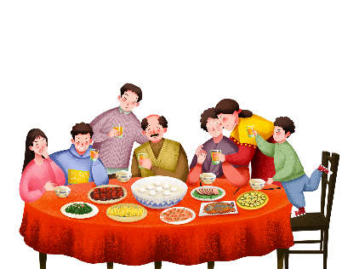
其他要求
少聚集不扎堆
拜年
提倡微信、电话、视频拜年的新风尚，减少人员流动与聚集;避免远距离长途旅行或探亲，降低出行风险
聚餐
家庭聚餐尽量在10人以内，不大办酒席，不举办、不参与大型聚集性活动。

Slide 13
2
节前检查

Slide 14
节前检查
节前， 职工思想比较活跃， 精力易分散， 是生产事故的易发期和敏感期。 要牢固树立“以人为本、 安全第一” 的思想，本着“先安全后生产， 不安全不生产” 的原则， 认真做好安全检查和员工节前安全教育工作。
加强安全生产检查，防止违章行为发生，确保安全生产受控。要利用设备停车前一段时间开展好节前的职工安全教育。要密切关注职工思想动态，做好思想工作，尽力帮助员工解决生产和生活中存在的困难。

Slide 15
节日值班安排
1、值班实行分级、轮流值班的原则，值班人员由总值班（值班长）、安全关键控制点值班人员（保安）等人员组成。
2、总值班对值班期间的工厂安全生产负主要责任，值班期间出现事故，承担现场应急指挥的角色。
3、值班人员不容许迟到、早退，特殊情况需经公司领导批准。
4、值班人员办公地点设巡检室及中控室。
5、值班人员值班期间必须驻厂，手机、电话必须保持畅通。
节日期间值班要求

Slide 16
节前检查
配电房
1
5
材料库
矿粉车间
2
6
办公楼
消防重点部位
仓库
3
7
膨润土车间
化验室
4
8
人员在岗情况

Slide 17
节前检查
组织要求
本着“谁主管，谁负责，管生产经营必须管安全”的原则，企业负责人和各部门负责人组织牵头开展节前安全检查。
检查重点
设备设施、电气仪表、维护保养、安全运转情况；劳动纪律检查，杜绝违章违纪现象发生；工艺过程检查，防止跑、串、漏、超压现象发生。
隐患整改
对排查出隐患问题，责任部门要组织制定整改措施方案，按照“小问题立即整改，大问题计划整改”的原则，认真按计划落实整改措施。

Slide 18
节前检查内容
生产
消防
安全设施是否有效，应急物资储备充分
岗位安全意识是否松懈，是否违反劳动纪律
设备设施运行正常，无跑冒滴漏现象
是否有生产作业，生产落实作业安全措施
消防器材、设施配置到位，齐全、有效、合理
控制室、值班室在岗情况良好
兼职消防人员处于备战状态，消防通道畅通
消防水源供水畅通、水压充足

Slide 19
节前检查内容
安保
消防
做好节假日值班工作的安排，
节假日期间值班巡逻工作布置到位
入厂人员、车辆是否检查到位
节假日期间值班领导是否到位，有无安排
值班车辆是否到位

Slide 20
节前检查内容
电气
现场施工
应急照明完好、可用
防雷、防静电接地措施符合安全要求
配电室、配电箱所有设备、电器保养完好
无违章用电、私拉电线情况，室内外电线电缆完好
施工现场是否符合施工规范要求，落实安全措施，监护人员是否到位
施工人员作业证齐全，作业位置是否与施工证相一致，作业证是否落实审批，
施工人员劳保用品配备是否适宜
施工结束施工现场进行检查，施工现场必须整洁，设立警示标志，施工现场安全

Slide 21
3
办公室安全

Slide 22
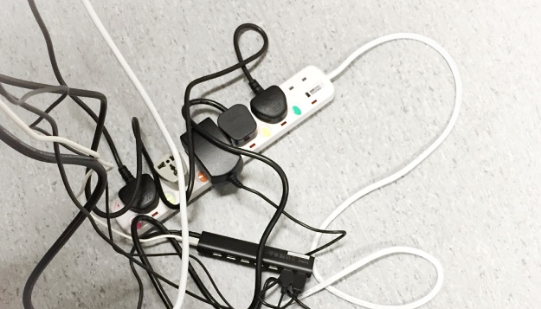
办公室安全
春节放假前夕，各部门安全责任人要督促员工关好办公室的门、窗，特别是带有保密性工作的办公室应做到人走后，门、窗随手关。
离开办公室及时关闭电脑以及一切无需用电源插座，避免消防安全隐患。

Slide 23
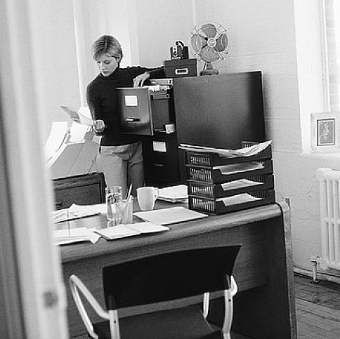
办公室安全
离开办公室要锁好文件柜，特别是带有保密性的文件一定要及时锁好，以防泄密。
妥善保管好个人贵重、小件物品（如、手机、钱包等）。

Slide 24
4
交通安全

Slide 25
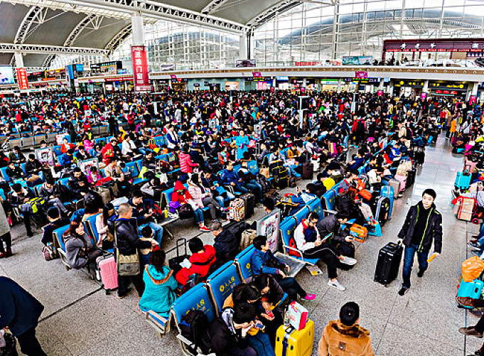
乘车安全
假期在即 ,各地返乡人员增多，面对汹涌的返乡大军，一些不法分子、骗子藏身在各交通站点，采用各种骗术等不法手段牟取暴利。

Slide 26
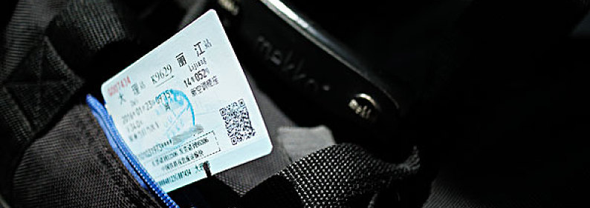
乘车安全
购票
购票：乘车、包车一定要到正规车站售票窗口进行购票、包车乘坐，以防上当受骗；
春运忙碌时期，车票紧张，千万不要乘坐无牌无照的“黑车”，这样您的安全和权益得不到保障

Slide 27
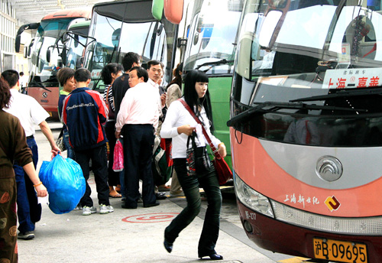
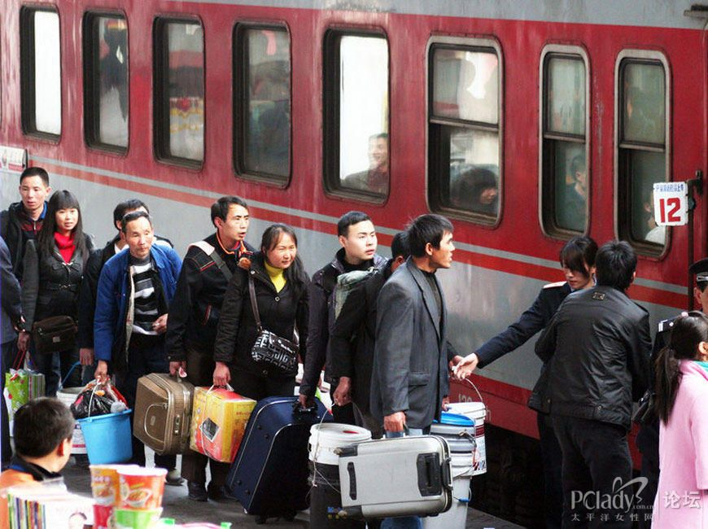
乘车安全
乘客车、火车出行要注意：
一定要乘坐车况较好的正规交通车，避免乘坐超载车辆；
上车时要观察灭火器的摆放位置和是否配有逃生锤；
车站人流量大，上下车时不要拥挤，避免踩伤、挤伤；
随身携带的证件，钱物要妥善保管，避免丢失；
注意头顶行李的摆放是否安全，避免砸伤；
车辆行驶过程中尽量不要经常走动。

Slide 28
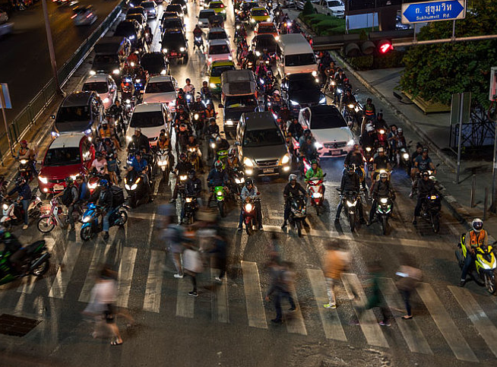
乘车安全
下车或横穿马路要特别注意安全，有很多地方车速快一定要严格遵守交通规则；
乘车在高速公路上或乘出租车时，一定要戴安全带，特别是前排。驾车员工要严格遵守交通规则，酒后禁止驾车，确保交通安全。

Slide 29
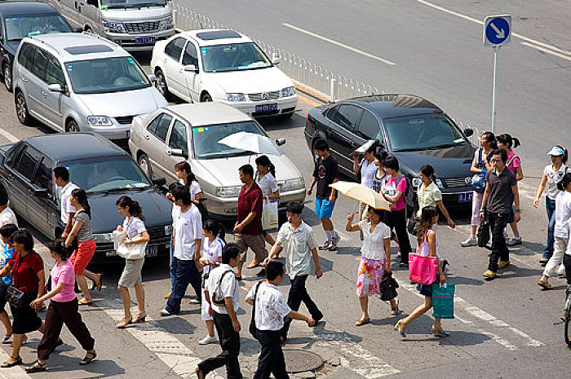
乘车安全
横穿公路必须做到“一停、二看、三确认、四通过”；
横穿公路必须走人行横道；
横穿公路必须遵守“红灯停、绿灯行”的交通规则；
公路行走时必须走人行道。

Slide 30
驾车出行安全
做好出行前准备
对车辆的关键部位进行检查、维护、保养；
提前关注旅途和目的地的天气情况，如预报有雨、雪、雾等特殊天气，要尽量避免自驾车出行；
提前选择好出行路线和出行时间，规避车辆拥堵、路况不良的路段，尽量不要夜间行车；
长途行车要随车携带必要的应急工具，如：灭火器、千斤顶、拖车绳 、 车载充电器等；
随身携带必要的证件：如身份证、驾驶证、行驶证、保险单等；
为应对堵车，要准备一定量的食物和必要的保暖衣物。

Slide 31
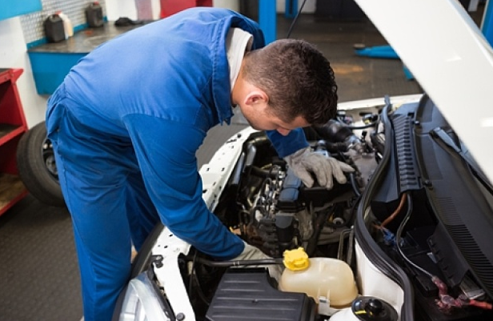
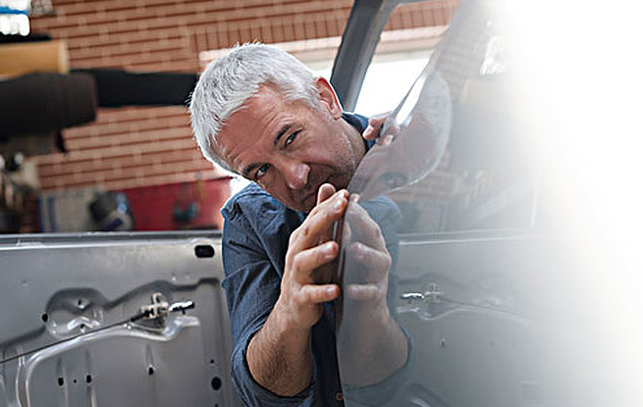
驾车出行安全
认真做好车辆检查
轮胎：是否存在过度磨损和其他外伤，胎压是否符合要求；
全车油液：是否已到更换时限，是否满足低温防冻要求；
电器设备：各种灯光是否能正常开启，空调、雨刮器是否运行良好；
底盘：是否存在油液渗漏，驾驶时底盘是否存在异响；
刹车：踩下刹车踏板时是否有明显制动力，刹车碟、片是否需要更换。

Slide 32
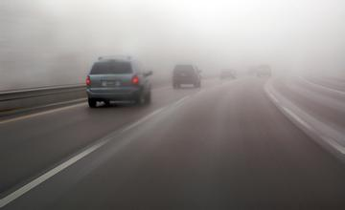
驾车出行安全
雾霾天气驾驶
冬季是雾霾的高发期，雾天行车能见度低，视线不清，驾驶人容易产生错觉，反应速度降低，因此雾天行车需要掌握一些驾驶技巧。
注意清洁视线
正确使用灯光
控制车速并保持车距
勤用喇叭进行提示
不要盲目超车
切忌猛踩刹车

Slide 33
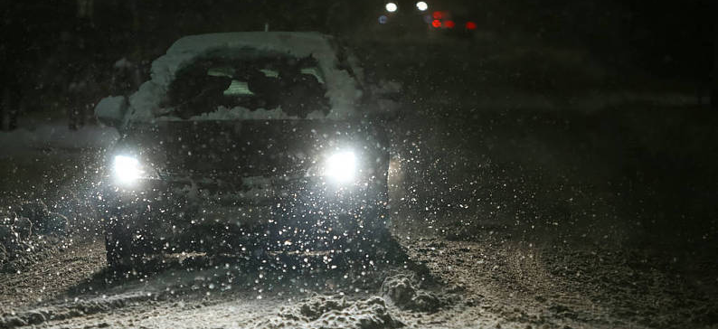
驾车出行安全
冰雪路面驾驶
要小心谨慎，降低车速，平稳行驶，避免猛加速、急制动；
起步时一定要缓加油，防止车轮空转、打滑 ，以保证更好的控制方向；
过弯时要提前降速、减档，不要在弯道中刹车，以避免车辆产生侧滑；
要与前车保持适当的行车距离，保证有充足的时间做出预判和操作。
春节期间雨雪天气多发，道路结冰、积雪极易引发交通事故，因此雨雪天气驾车一定要小心谨慎，最好避免在恶劣天气驾车出行。

Slide 34
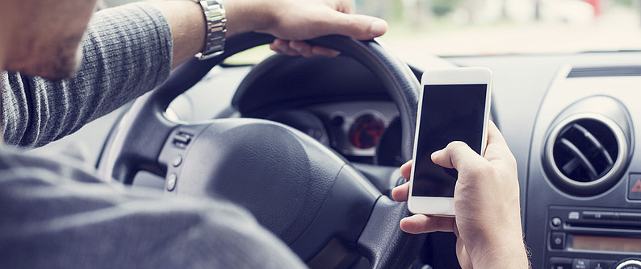
驾车出行安全
驾车时分神极易引发交通事故，开车要专注，驾车切勿接打手机

Slide 35
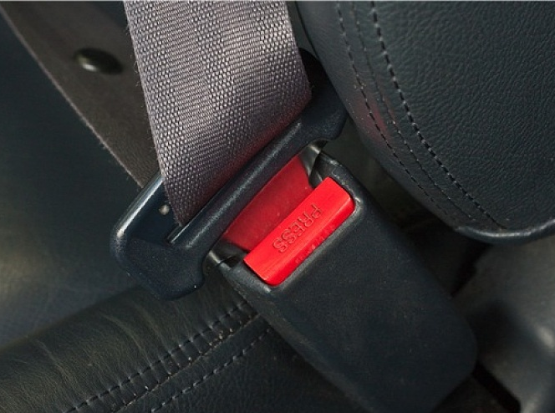
驾车出行安全
无论是前排还是后排，驾车还是乘车都要系好安全带。儿童要坐在后排，并使用专用的安全座椅

Slide 36
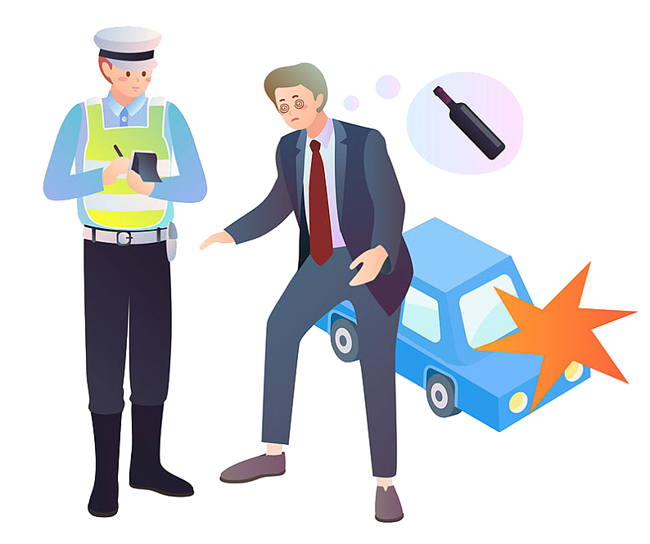
驾车出行安全
开车勿喝酒，酒后勿开车！
保证充足休息，谨防疲劳驾驶！

Slide 37
5
居家安全

Slide 38
居家安全
出门前检查门窗是否全部锁好；
检查您家里的阳台、窗户是否容易让他人侵入，如翻越、攀爬等；
注意安全使用热水器，使用煤气热水器时务必保障通风
任何未经核实的送货上门/维修人员，先通过观察，再打开门确认，尤其要提醒家里的老人和小孩；任何时候，不要给上门推销的人员开门；
即使是人在家里，也不要存放大量的现金或金银首饰；
注意安全使用燃气或煤气，使用安全合格的燃气器具，防止泄漏。
建议您在家里放置灭火设施；

Slide 39
居家安全
防食物中毒
过节每家都会多买些食品，餐桌上冷盆热炒、各色点心品种繁多，如果在操作时生熟交叉污染或未烧熟煮透，或是当天吃不完，隔天又未再彻底加热，就可能引起呕吐、腹痛、腹泻为主要症状的食物中毒。因疫情原因，建议少吃海鲜及冷链食品。
防疫
今年春节正值新冠疫情紧张期，而现今大多数家庭都没有使用公筷的习惯，餐具也不能做到顿顿消毒，在频繁的交叉接触中，通过食品、食具以及唾沫常使这些病毒得以传播。

Slide 40
居家安全
1
不要超负荷用电。安装、修理电气线路或电器用具要找电工，不要私自乱拉、乱接电线。
2
照明灯具、开关、插头插座、接线盒以及有关电器附件等必须完整无损。
3
不要随意将三眼插头改成两眼插头，切不可将三眼插头的相线(俗称火线)与接地线接错。
4
不用湿手摸、湿布擦灯具、开关等电器用具 晒衣铁架要与电力线保持安全距离，不要将晒衣竿搁在电线上。

Slide 41
居家安全
发生电器火灾时候
先断开电源后灭火
家用电器冒烟，起火怎么办？使用家用电器时，一旦发现冒烟、起火，应当马上拔下电源线插头，切断电源。一般说来，家用电器冒烟、起火是由于电器内部产生障碍造成的，所以，必须首先切断电源。

Slide 42
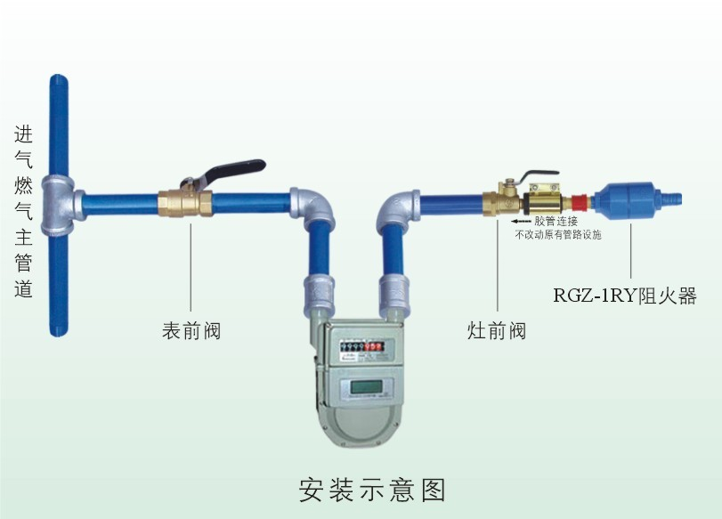
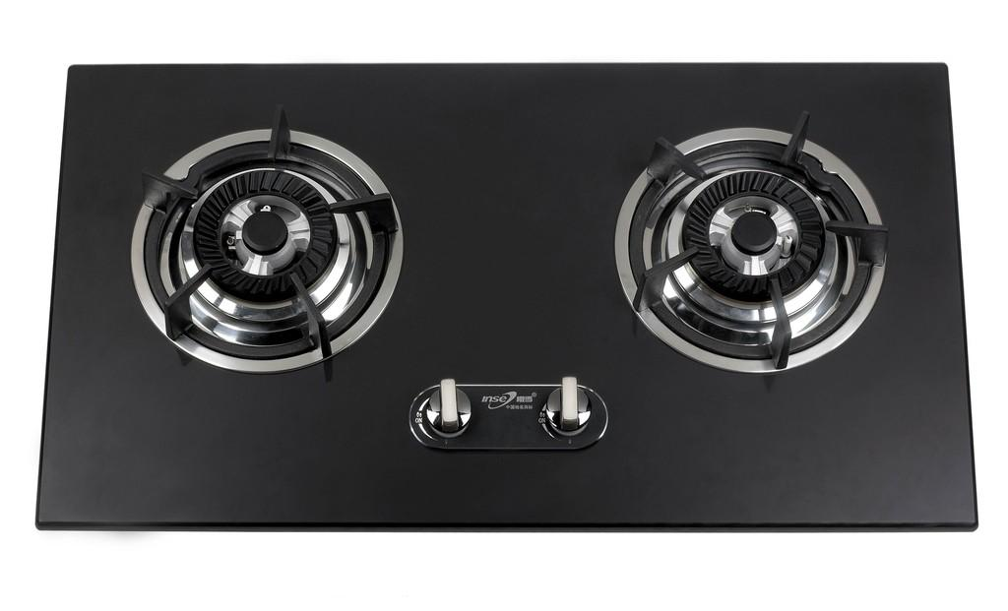
居家安全
要正确关闭天然气阀门
家用天然气管线一般都有炉灶阀、灶前阀、表前阀三道阀门。平时做饭之后至少要关紧炉灶阀和灶前阀两道阀门。若长时间外出这三道阀门都要关闭。

Slide 43
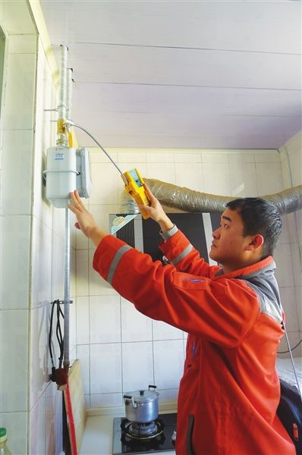
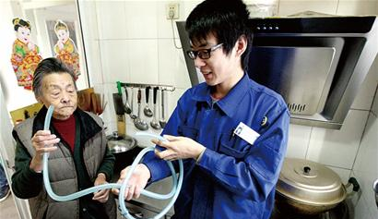
居家安全
要及时对天然气管线进行检查，胶管出现发黄、老化、漏气或使用时间达到两年的要立即进行更换，建议更换为更为安全的PVC燃气专用管 。

Slide 44
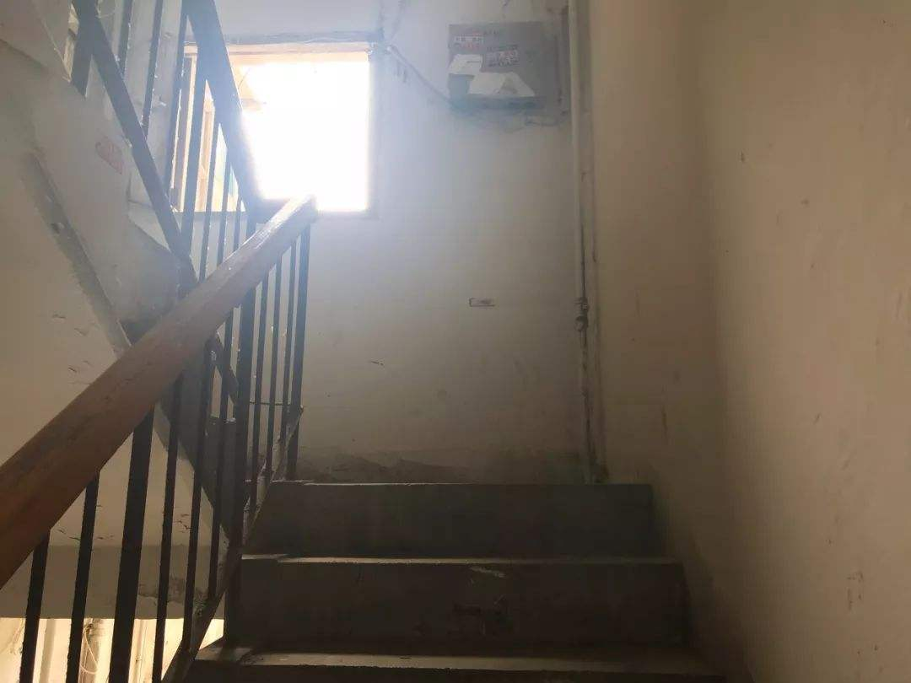
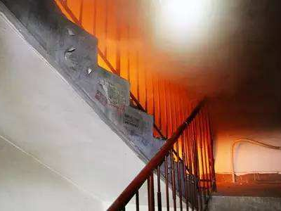
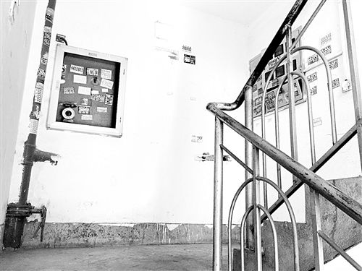
居家安全
楼梯应保持畅通无阻，切勿堆放杂物和易燃物品。牢记楼梯是发生火灾时重要的逃生通道。
每个家庭最好配备一个小型灭火器，免得发生火灾时束手无策。

Slide 45
居家安全
发生火灾沉着应对
1、火灾袭来时要迅速逃生，不要贪恋财物。
2、家庭成员平时就要了解掌握火灾逃生的基本办法，熟悉几条逃生路线。
3、受到火势威胁时，要当机立断披上浸湿的衣物、被褥等向安全出口方向冲出，切不可乘坐电梯。
4、穿过浓烟逃生时，要尽量使身体贴近地面，并用湿毛巾捂住口鼻。
5、身上着火，千万不要奔跑，可就地打滚或用厚重衣物压火苗。
6、室外着火，门已发烫时，千万不要开门，以防大火窜入室内。要用浸湿的被褥、衣物等堵塞窗缝，并泼水降温。

Slide 46
6
爆竹燃放安全

Slide 47
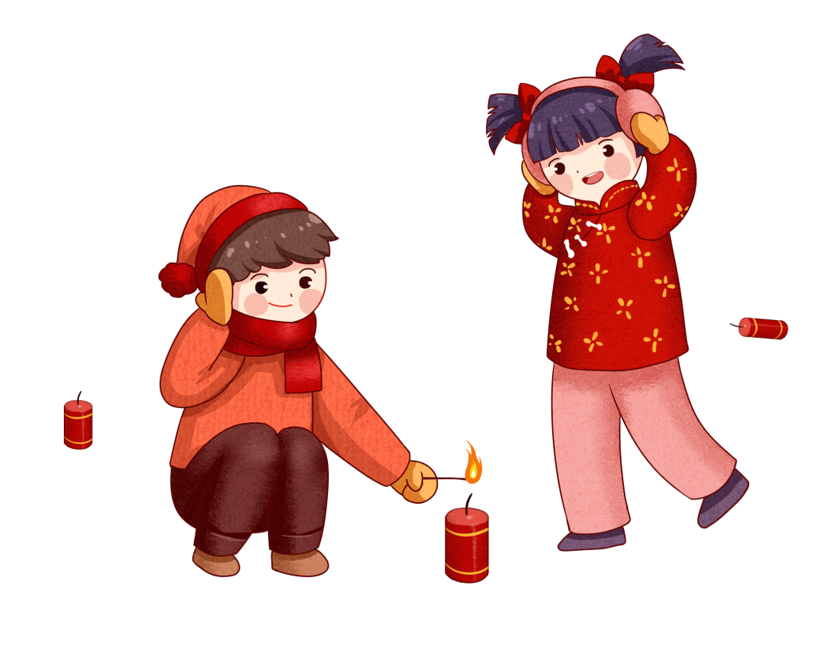
爆竹燃放安全
虽然燃放烟花爆竹增添了节日的欢乐气氛，但每年春节被烟花爆竹炸伤者为数不少。伤者大多数是小孩，轻者手与脸面被灼伤，重者手指被炸断或眼球被炸破。因燃放烟花爆竹不慎，引起的火灾事故也屡屡发生。

Slide 48
爆竹燃放安全
从指定商店购买,不要自己去做.
阅读并遵守标签指示.
在室外施放并准备一桶水.
放烟花的人最好有眼部防护,不要把身体的任何部位暴露在烟花上.
每次点一个, 永远不要重新去点 “哑” 炮
正确处理使用和未用过的烟火, 在水中浸十分钟然后再扔进垃圾箱.
由成人管看, 永远不要把烟花交给小孩!
注意
事项

